Slide 1
Тополошко планирање путање за навигацију кроз гужву
Математички факултет, Универзитет у Београду
Асистент: Филип Јекић
Професор: Александар Вучић
Душан Станковић, 293/2018
Ермин Шкријељ, 194/2018

Slide 2
Опис проблема:
Проналазак најкраће путање за кретање робота од тачке А до тачке Б кроз пешачку зону у реалном времену.
Пешачку зону чине пешаци који су одређени својим почетном позицијом и вектором кретања.
Робот је одређен својом брзином кретања

Slide 3
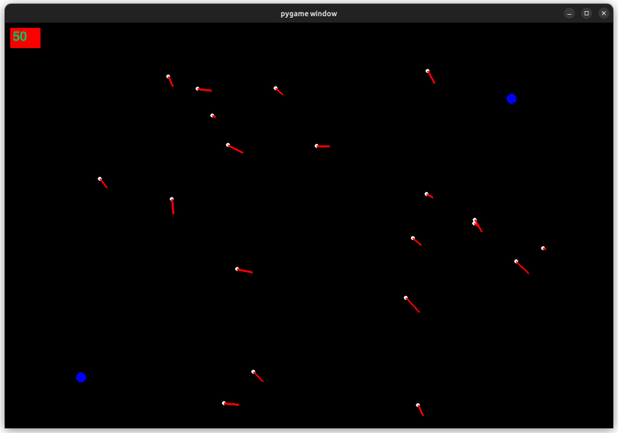
Слика 1: почетне позиција пешака, почетка и циља

Slide 4
Идеја:
Дефинисање потенцијалних путања у простору методом Делонејеве триангулације.
Кретање робота по потенцијалним путањама дефинисано је применом А* алгоритма.
Елиминација непроходних путања у зависности од тренутне позиције робота и пешака.
Исртавање пута током кретања робота.

Slide 5
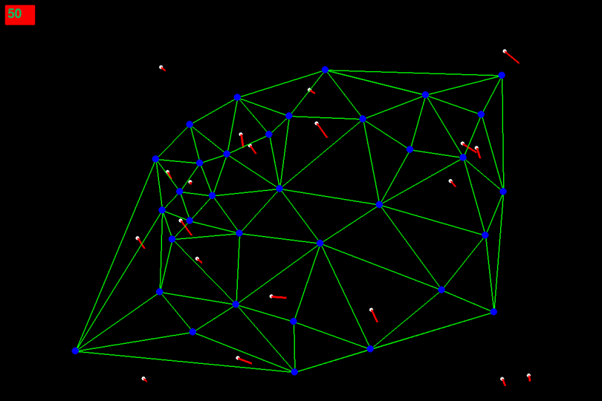
Слика 2: Делонејева триангулација темена

Slide 6
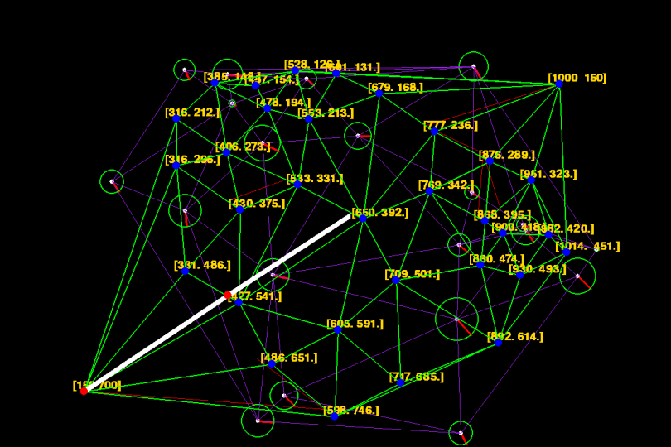
Слика 3: Пример непроходне путање

Slide 7
Решење:
Триангулација над тренутним позицијама пешака.
Проналажење центроида за сваки троугао триангулације.
Триангулација над добијеним центроидима.
Покретање А* алгоритма.

Slide 8


Решење – динамички канал:
У току извршавања А* алгоритма одређујемо проходност грана коришћењем идеје динамичког канала.
Тренутну позицију пешака рачунамо по формули:
Ширину ,,капије” представља растојање између релевантних пешака у одређеном тренутку:

Slide 9
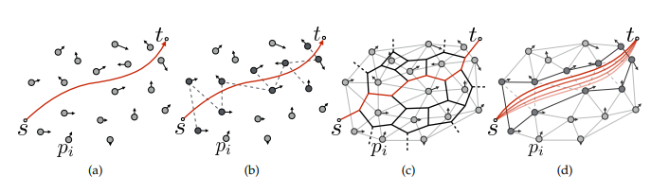
Решење – динамички канал:

Slide 10
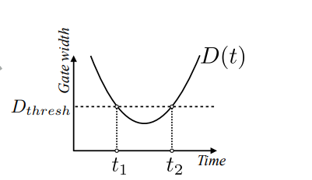

Решење – динамички канал:
Растојање између два пешака мора да услов безбедног проласка робота:
tETA$\text{∈ ([−∞, }\text{t}\text{1]}\text{ ∪ [}\text{t}\text{2, +∞]) ∩ [0, +∞]}$
Проласком кроз тренутну капију прелазимо пут и приближавамо се циљу

Slide 11
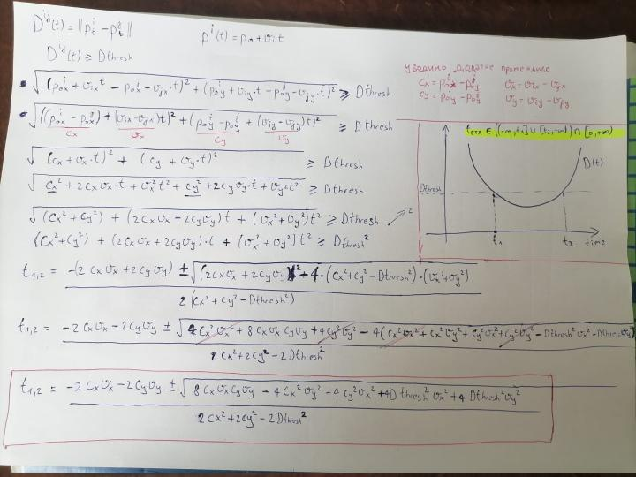
Решење – динамички канал:

Slide 12
Резултати:
За генерисање пешака коришћена је скрипта skripta.py у којој можемо задати број жељених пешака као и њихове брзине кретања.
За приказ резултата коришћен је podaci.json фајл.

Slide 13
Резултати:
За параметре: Dthresh=15 i brzina robota=3

Slide 14
Резултати:
Параметре: Dthresh=100 i брзина робота=3 Параметре: Dthresh=50 i брзина робота=3

Slide 15
ХВАЛА НА ПАЖЊИ!

